Slide 1
－2017年全国大学生数学建模竞赛A题
CT系统参数标定及成像
基于优化的参数反演模型

Slide 2
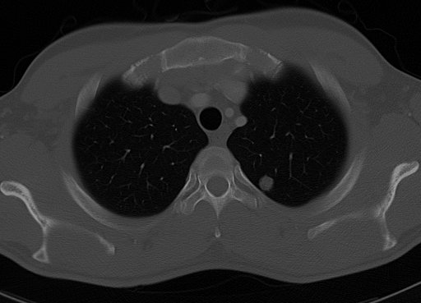
Computed Tomography (CT)
CT成像的问题背景

Slide 3
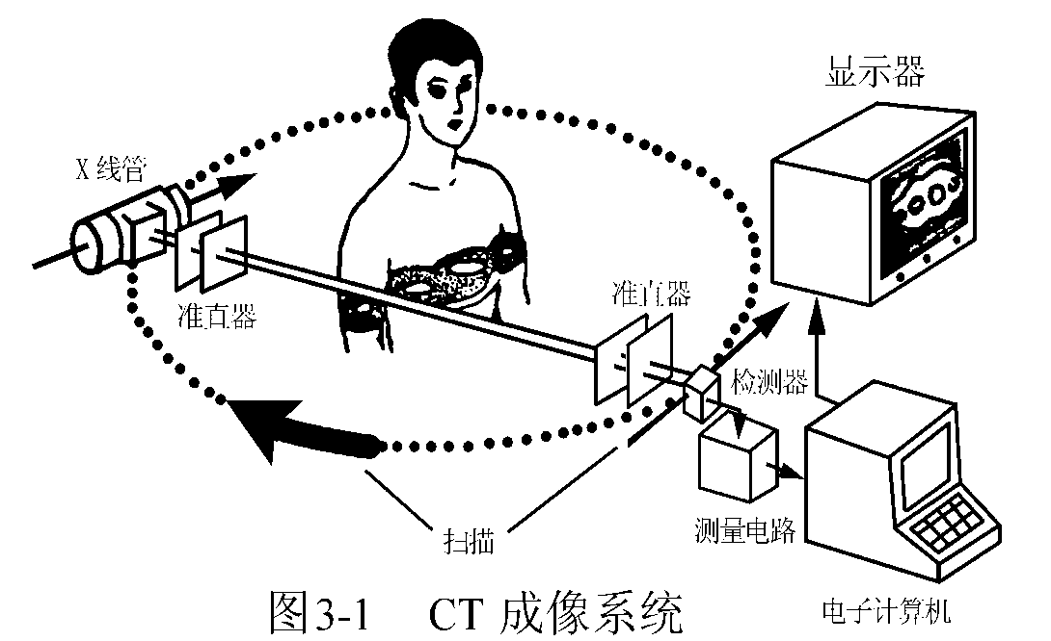
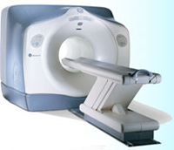
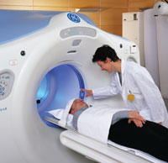
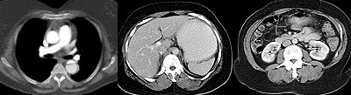
CT成像的问题背景

Slide 4
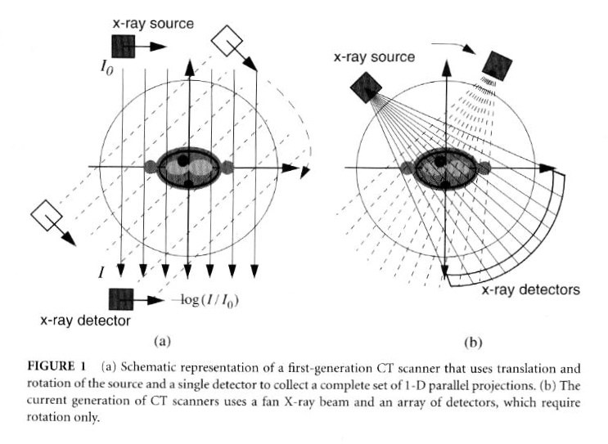
CT成像的问题背景

Slide 5
CT系统参数标定的问题背景
CT系统实现的过程中往往存在系统误差，而这些误差对于重建的准确性往往是致关重要的，实际中就需要对安装好的系统进行参数标定。
系统参数
接收数据
待测物体
CT成像
Notes:
The X-rays emitted along a given direction are attenuated by the organ and cumulated by the detector, That is to say, the data accepted by the detector are integrals of the distribution in the given direction. So the expression of the projection data is as this.
After rotating the gantry, which means changes the direction of accepted X-ray, we measure projections of all direction.

Slide 6
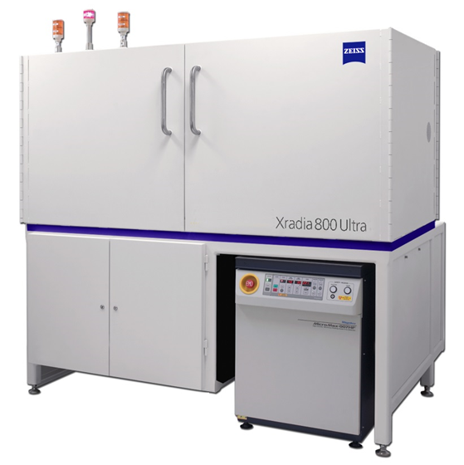
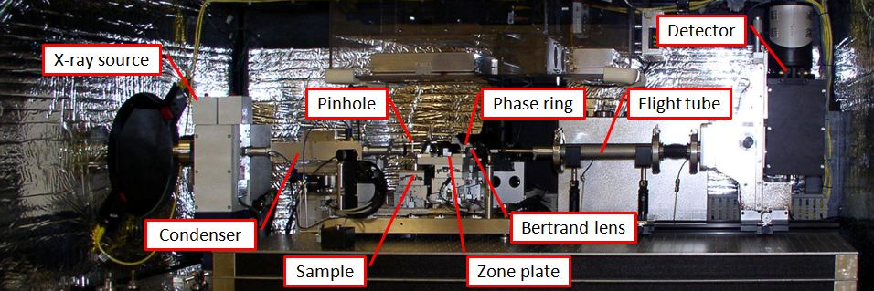
CT系统参数标定的问题背景
X-Ray Nano-tomography (Nano-CT)
X-Ray Computed Tomography in Material Sciences
Resolution: 50 nm;
Absorption & Zernike phase contrast;

Slide 7
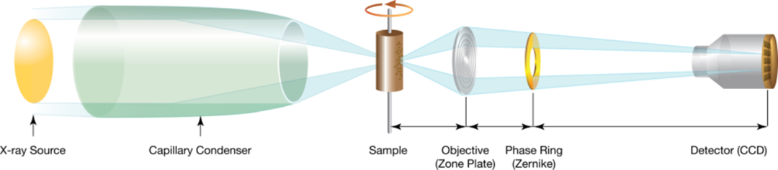
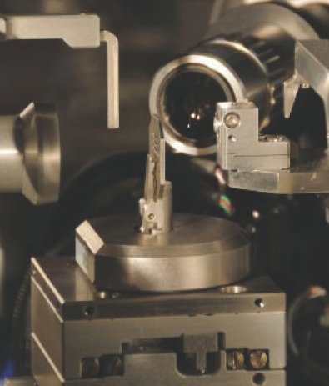
CT系统参数标定的问题背景
需要标定：
系统旋转中心的位置，
探测器相邻两个接收单元的距离

Slide 8
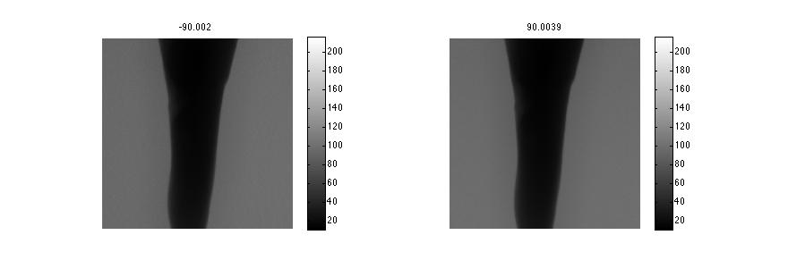
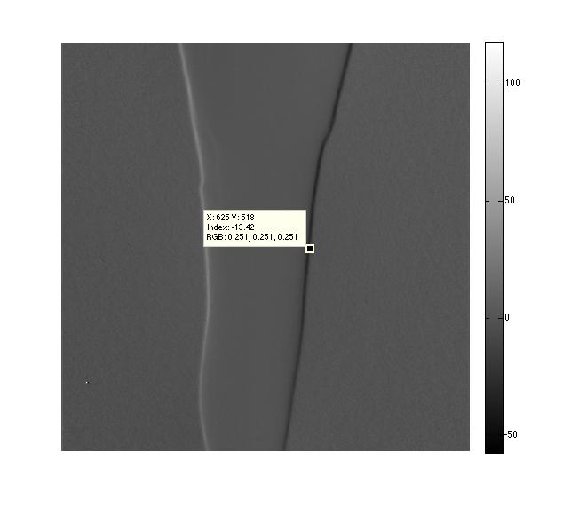
CT系统参数标定的问题背景
20160115_tomo_LFOV_150s_b1_181p_Export.bin中给了－90.002度到90.0039度下的投影数据，第一副和最后一副相差180.0019度，平行光成像理论上应该是在相差180角度下的测量值，应该关于坐标周对称，但是相差几个像素。说明成像几何上还是有误差的。
需要标定：
每一次的旋转角度

Slide 9
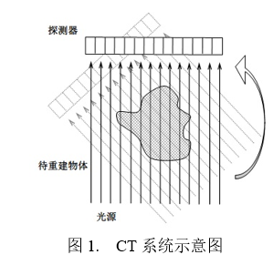
问题重述
一种典型的二维CT系统如图1所示，平行入射的X射线垂直于探测器平面，每个探测器单元看成一个接收点，且等距排列。X射线的发射器和探测器相对位置固定不变，整个发射-接收系统绕某固定的旋转中心逆时针旋转180次。对每一个X射线方向，在具有512个等距单元的探测器上测量经位置固定不动的二维待检测介质吸收衰减后的射线能量，并经过增益等处理后得到180组接收信息。

Slide 10
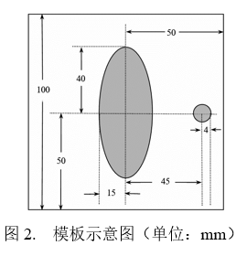
问题重述
求解：
(1) 在正方形托盘上放置两个均匀固体介质组成的标定模板，模板的几何信息如图2所示，相应的数据文件见附件1，其中每一点的数值反映了该点的吸收强度，这里称为“吸收率”。对应于该模板的接收信息见附件2。请根据这一模板及其接收信息，确定CT系统旋转中心在正方形托盘中的位置、探测器单元之间的距离以及该CT系统使用的X射线的180个方向。

Slide 11
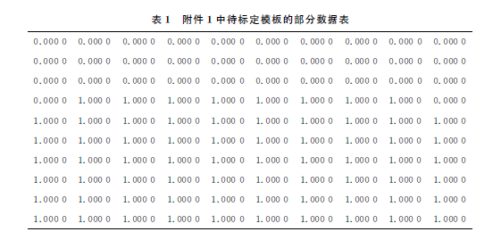
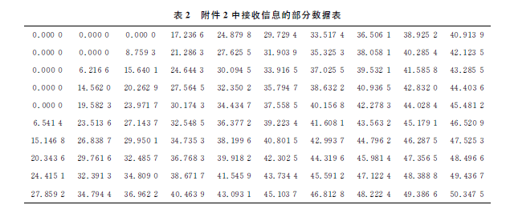
问题重述

Slide 12
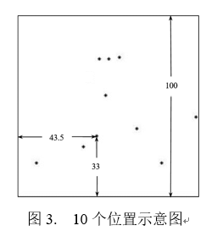
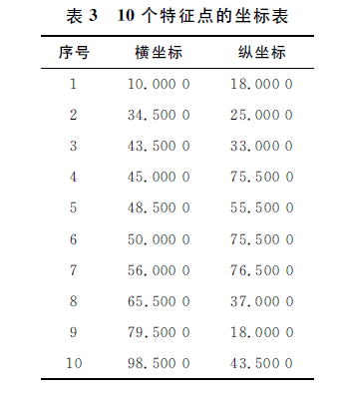
问题重述
(2) 附件3是利用上述CT系统得到的某未知介质的接收信息。利用(1)中得到的标定参数，确定该未知介质在正方形托盘中的位置、几何形状和吸收率等信息。另外，请具体给出图3所给的10个位置处的吸收率，相应的数据文件见附件4。

Slide 13
问题重述
(3) 附件5是利用上述CT系统得到的另一个未知介质的接收信息。利用(1)中得到的标定参数，给出该未知介质的相关信息。另外，请具体给出图3所给的10个位置处的吸收率。
(4) 分析(1)中参数标定的精度和稳定性。在此基础上自行设计新模板、建立对应的标定模型，以改进标定精度和稳定性，并说明理由。

Slide 14
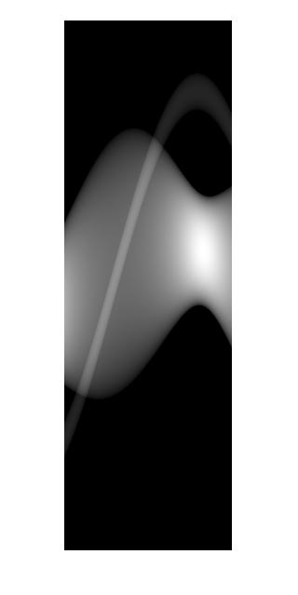
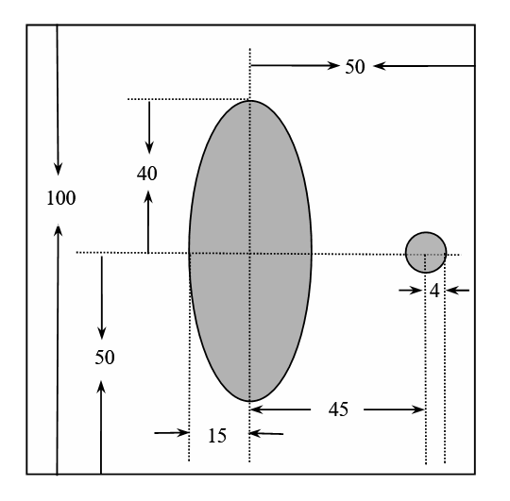
实际问题的提炼与简化
题目简化为平行光二维成像系统，需要考虑的系统参数主要包括系统旋转中心的位置、探测器相邻两个接收单元的距离、每一次的旋转角度。
具体做法是：先把已知分布的模型介质放在某一估计位置，系统测量得到此模型的投影值，再利用投影值和介质参数之间的线积分关系来确定系统参数，为未知介质的精确成像提供系统参数。
模板 模板对应的投影值
Notes:
Now, we have the projections in all directions, What we want to obtain is attenuation map f(x), which is used in clinic .

Slide 15
题目需要解决的问题
赛题以CT成像的基本原理为基础，选取了其中关键的系统定标问题作为建模核心，还需要实现非标准的CT成像问题。
涉及到的基本数学工具：平面几何、线积分、非线性参数优化、求解积分方程的数值算法等。
学生能力要求：通过文献及简单的数据分析，猜测并验证模板和其接收信息之间的关系；对非线性参数优化给出具体的求解方法（初值的选取，优化的策略）；利用现有CT成像理论和算法，分析在本题非理想的系统参数下如何实现成像等等

Slide 16


解题要点: X射线强度变化规律
接收数据和待测物体关系：
$$=KL$$

Slide 17

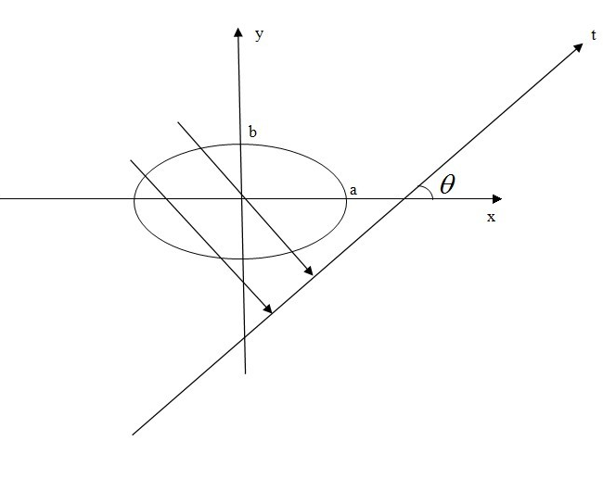



考察Ｘ射线经过标准椭圆
Ｘ射线经过椭圆的长度为

Slide 18



考察Ｘ射线经过圆
Ｘ射线经过圆的长度为
$l=2\sqrt{Δ_{2}}，$其中$Δ_{2}=r^{2}−{(py_{0}^{}−q(x_{0}−c))}^{2}$

Slide 19
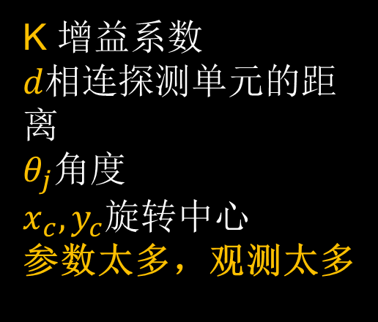

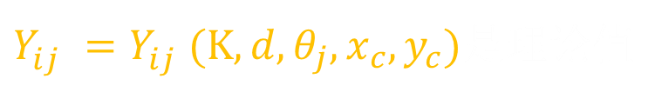
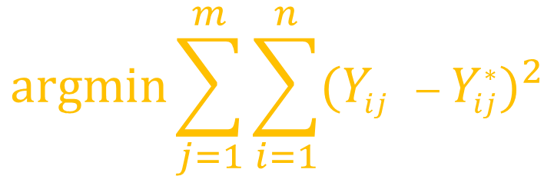
解题要点:系统参数的标定
优化模型:以接收数据（或者光线穿透大椭圆和小圆的总长）作为度量标准，考虑理论值和实际测量值之间的最小二乘，将问题转化为非线性优化模型。
$$argmin\sum_{j=1}^{m}{\sum_{i=1}^{n}{{(Y_{ij}^{}−Y_{ij}^{∗})}^{2}}}$$
K 增益系数
$d$相连探测单元的距离
$θ_{j}$角度
$x_{c},y_{c}$旋转中心
参数太多，观测太多
$Y_{ij}^{}=Y_{ij}^{}(K,d,θ_{j},x_{c},y_{c})是$理论值
$Y_{ij}^{∗}$是测量值(接受信息)

Slide 20
题目基本意图
（1）正向过程建模：利用投影值是成像图像的线积分，针对模版图像中的椭圆能够计算其投影值的解析表达式。
（2）离散及反问题建模：通过得到投影值的离散测量值，
模板信息及两者之间的线积分关系，来求解系统参数 。
（3）进一步如何设计模板使得标定的精度和稳定性更好？

Slide 21
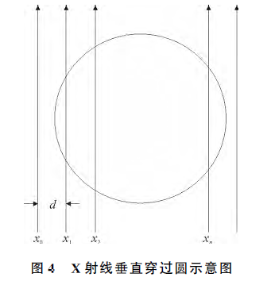

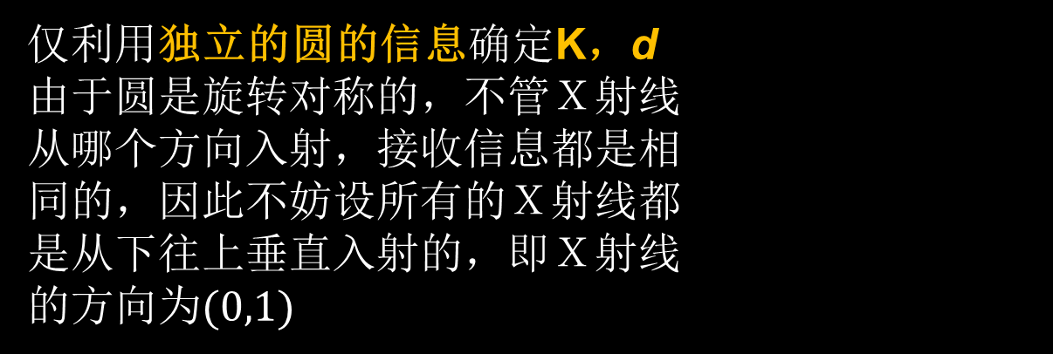

模型求解：确定K，d
仅利用独立的圆的信息确定K，d
由于圆是旋转对称的，不管Ｘ射线
从哪个方向入射，接收信息都是相
同的，因此不妨设所有的Ｘ射线都
是从下往上垂直入射的，即Ｘ射线
的方向为$(0,1)$
设经过圆的Ｘ射线共有$n条$其方程分别为
$$x=x_{i}=x_{0}+id, i=1,2,⋯,n$$
$$Y_{i}=Kl_{i}=2K\sqrt{r^{2}−{(x_{0}+id)}^{2}},i=1,2,⋯,n$$

Slide 22
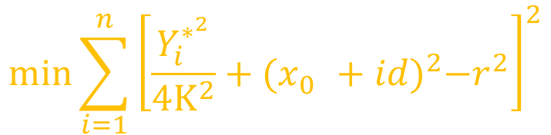
模型求解：确定K，d
利用最小二乘法，基于优化模型
$$\min{\sum_{i=1}^{n}{{\left[\frac{Y_{i}^{∗^{2}}}{4K^{2}}+{(x_{0}^{}+id)}^{2}−r^{2}\right]}^{2}}}$$
确定K，d

Slide 23
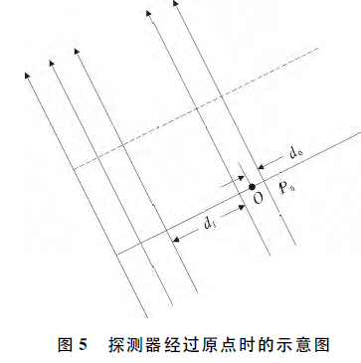



模型求解：确定$θ_{j}$
设探测器经过原点，探测器上原点
右侧的第１个单元与原点之间的距
离记为$d_{0}，$该点记为$P_{0}$，假设探测
器在$P_{0}$左右两侧各有$n$个单元，记
为$P_{i}(i=±1,±2,⋯,±n)$,则对第$j$个
方向角度$θ_{j}$, $P_{i}$的坐标为
记为$P_{ij}$

Slide 24


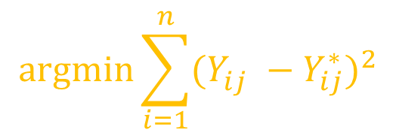
模型求解：确定$θ_{j}$
结合$l$的计算方法得到经过$P_{ij}$的Ｘ射线的理论接收数据$Y_{ij}$，仍然基于最小二乘法，由优化问题
$$argmin\sum_{i=1}^{n}{{(Y_{ij}^{}−Y_{ij}^{∗})}^{2}}$$
求得$θ_{j}$

Slide 25


模型求解：确定$x_{c},y_{c}$
基于180个旋转角度的数据，采用优化的方法确定
$x_{c},y_{c}，$留作课后思考。

Slide 26

模型求解：图像重构(线性方程组)
将整个正方形托盘划分成$p×p$
个单元，第$i$行第$j$列单元的吸收
系数$μ_{ij}$，分别计算出不同旋转角度、
不同位置的Ｘ射线与这些横线和纵线
之间的交点，将这些交点按$x$坐标升序
排列，相邻两点之间的距离就是经过该单元的长度

Slide 27
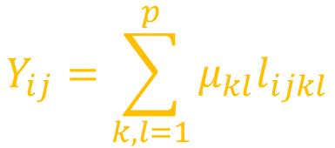

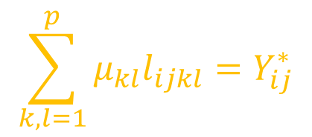

模型求解：图像重构(线性方程组)
对第$i$条Ｘ射线的第$j$个旋转角度来说，经过各单元的长度矩阵记为$L_{ij}={(l_{ijkl})}_{p×p}，$于是该射线的接收信息为
$$Y_{ij}=\sum_{k,l=1}^{p}{{μ_{kl}l}_{ijkl}}$$
接收信息$Y_{ij}$应等于实际接收信息$Y_{ij}^{∗}，$由此得到关于$μ_{ij}$的线性方程组
$$\sum_{k,l=1}^{p}{μ_{kl}l_{ijkl}}=Y_{ij}^{∗}$$
规模巨大，迭代求解

Slide 28
模型求解：图像重构(iradon函数)
Matlab中的iradon函数实现二维平行光束CT重建中的解析算法－滤波反投影算法；
iradon是radon函数的近似拟函数，和radon函数配对使用的，即需要将接收数据的过程，和求逆的过程匹配，才能得到好的成像结果。
radon函数是基于像素的线积分近似方法，系统假设旋转中心位于托盘中心，将像素按照光线投影到探测器上，按照交点位置线性插值到相邻的两个探测器单位上，探测器单元的间距按照图像的空间分辨率设置。
需要处理以下问题：怎么和问题给的接收数据匹配，不仅仅是几何位置上的匹配问题：旋转中心不在托盘中心可能相差旋转平移

Slide 29
模型求解：图像重构(iradon函数)
角度处理： iradon第二个参数代表接收数据每列的角度
旋转中心不在托盘中心处理：可以重建后在平移，也可以修改iradon 中的子函数（ 反投影部分按照正方形托盘的几何位置进行）。

Slide 30
涉及算法：最小二乘法
作多项式f(x)=a₁x^{m}+ …+a_{m}x+a_{m+1}拟合,可利用已有程序:
a=polyfit(x,y,m)
输出拟合多项式系数
a=[a₁, …a_{m} , a_{m+1}] (数组)
输入同长度
的数组X，Y
拟合多项
式次数
多项式在x处的值y可用以下命令计算：
y=polyval（a，x）

Slide 31
最小二乘法：多项式拟合
例 (多项式拟合)
x=0:0.1:1;
y=[-0.447 1.978 3.28 6.16 7.08 7.34 7.66 9.56 9.48 9.30 11.2];
A=polyfit(x,y,2)
z=polyval(A,x);
plot(x,y,'k+',x,z,'r') %作出数据点和拟合曲线的图形
计算结果： Ａ = -9.8108 20.1293 -0.0317

Slide 32

最小二乘法：非线性拟合
基于Levenberg–Marquardt算法：一种梯度法和牛顿法的平衡算法
Matlab的提供了两个求非线性最小二乘拟合的函数：lsqcurvefit和lsqnonlin。两个命令都要先建立M-文件fun.m，在其中定义函数f(x)，但两者定义f(x)的方式是不同的,可参考例题.
1. lsqcurvefit
已知数据点： xdata=（xdata₁，xdata₂，…，xdata_{n}），
ydata=（ydata₁，ydata₂，…，ydata_{n}）
lsqcurvefit用以求含参量x（向量）的向量值函数
F(x,xdata)=（F（x，xdata₁），…，F（x，xdata_{n}））^{T}
中的参变量x(向量),使得
$\sum_{i=1}^{n}{{\left(F\left(x, {xdata}_{i}\right)−{ydata}_{i}\right)}^{2}}$ 最小

Slide 33
最小二乘法：非线性拟合
输入格式为:
(1) x = lsqcurvefit (‘fun’,x0,xdata,ydata);
(2) x =lsqcurvefit (‘fun’,x0,xdata,ydata,options);
说明：x = lsqcurvefit (‘fun’,x0,xdata,ydata,options);
选项见无
约束优化
fun是一个事先建立的定义函数F(x,xdata) 的M-文件, 自变量为x和xdata
迭代初值
已知数据点

Slide 34
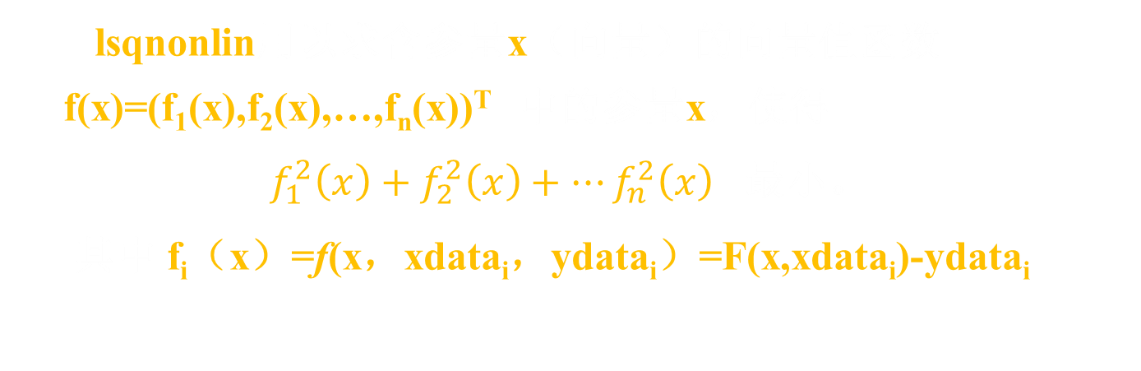
最小二乘法：非线性拟合
2. lsqnonlin
已知数据点： xdata=（xdata₁，xdata₂，…，xdata_{n}）
ydata=（ydata₁，ydata₂，…，ydata_{n}）
lsqnonlin用以求含参量x（向量）的向量值函数
f(x)=(f₁(x),f₂(x),…,f_{n}(x))^{T} 中的参量x，使得
$f_{1}^{2}\left(x\right)+f_{2}^{2}\left(x\right)+⋯f_{n}^{2}\left(x\right)$ 最小。
其中 f_{i}（x）=f(x，xdata_{i}，ydata_{i}）=F(x,xdata_{i})-ydata_{i}

Slide 35
最小二乘法：非线性拟合
输入格式为：
x= lsqnonlin（‘fun’，x0，options）；
说明：x= lsqnonlin （‘fun’，x0，options）；
fun是一个事先建立的定义函数f(x)的M-文件，自变量为x
选项见无
约束优化
迭代初值

Slide 36

最小二乘法：非线性拟合
例 用下面一组数据拟合$C\left(t\right)=a+be^{−0.02kt}$
中的参数$a$， $b$，$k$
该问题即解最优化问题：

Slide 37
最小二乘法：非线性拟合
解法1. 用命令lsqcurvefit
F(x，tdata)= ，x=(a，b，k)
1）编写M-文件 curvefun1.m
function f=curvefun1(x,tdata)
f=x(1)+x(2)*exp(-0.02*x(3)*tdata)
%其中 x(1)=a; x(2)=b；x(3)=k;
2）输入命令
tdata=100:100:1000
cdata=1e-03*[4.54,4.99,5.35,5.65,5.90,6.10,6.26,6.39,
6.50,6.59];
x0=[0.2,0.05,0.05];
x=lsqcurvefit ('curvefun1',x0,tdata,cdata)
f= curvefun1(x,tdata)

Slide 38
最小二乘法：非线性拟合
3）运算结果为：
f =0.0043 0.0051 0.0056 0.0059 0.0061
0.0062 0.0062 0.0063 0.0063 0.0063
x = 0.0063 -0.0034 0.2542
4）结论：a=0.0063, b=-0.0034, k=0.2542

Slide 39
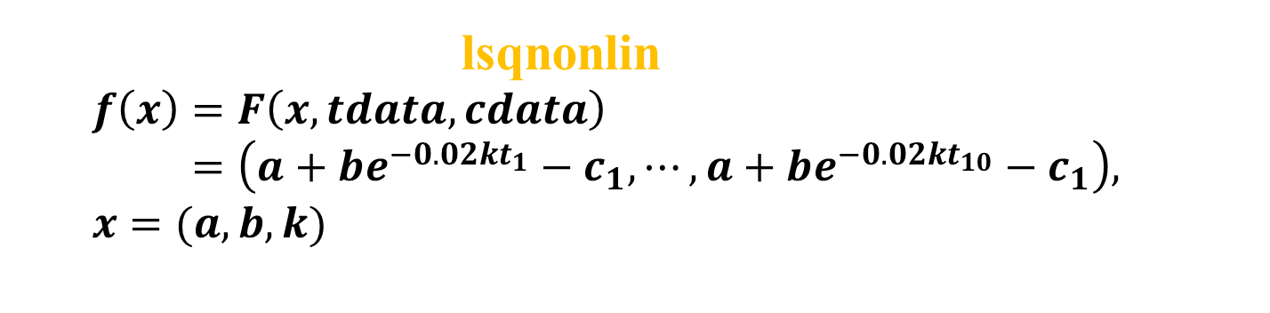
最小二乘法：非线性拟合
解法 2 用命令lsqnonlin
$f\left(x\right)=F\left(x,tdata,cdata\right)$
$=\left(a+be^{−0.02kt_{1}}−c_{1},⋯,a+be^{−0.02kt_{10}}−c_{1}\right),$
$x=(a,b,k)$
函数curvefun2的自变量是x，cdata和tdata是已知参数，故应将cdata tdata的值写在curvefun2.m中
1）编写M-文件 curvefun2.m
function f=curvefun2(x)
tdata=100:100:1000;
cdata=1e-03*[4.54,4.99,5.35,5.65,5.90,
6.10,6.26,6.39,6.50,6.59];
f=x(1)+x(2)*exp(-0.02*x(3)*tdata)- cdata

Slide 40
最小二乘法：非线性拟合
2）输入命令:
x0=[0.2,0.05,0.05];
x=lsqnonlin('curvefun2',x0)
f=curvefun2(x)
3）运算结果为
f =1.0e-003 *(0.2322 -0.1243 -0.2495 -0.2413
-0.1668 -0.0724 0.0241 0.1159 0.2030 0.2792
x =0.0063 -0.0034 0.2542
4）结论：即拟合得a=0.0063 b=-0.0034 k=0.2542
可以看出,两个命令的计算结果是相同的.

Slide 41
线性方程组的数值方法
古典迭代法的构造
求解线性代数方程组的方法
直接法
迭代法
古典方法
现代方法
中小规模问题
大规模，
超大规模问题

Slide 42
线性方程组的数值方法：Jacobi迭代
我们将通过一个具体线性方程组的例子来讲解Jacobi迭代
取：
即线性方程组为：
方程的精确解 (直接法计算)

Slide 43
线性方程组的数值方法：Jacobi迭代
43
将变量 分别从三个方程中分离出来：
(1)
令
初
值

Slide 44
线性方程组的数值方法：Jacobi迭代
迭代格式：
所以我们可以得到一个向量的序列 ，只要该序列当
时有极限，那么这个极限就是该线性方程组的解。
上面这种迭代求解线性方程组的方法称为Jacobi迭代法。

Slide 45
线性方程组的数值方法：Jacobi迭代
考虑线性方程组的一般形式：
其中矩阵A为n×n阶方阵，则方程的分量形式为：
改写成：

Slide 46
线性方程组的数值方法：Jacobi迭代
从而得到迭代公式：
上面式子就是一般形式的Jacobi迭代法，也可也记做：

Slide 47
线性方程组的数值方法：GS迭代
在Jacobi迭代法中充分利用新值，可得到下面迭代：
上面这种迭代方法也叫做Gauss-Seidel迭代，也可以记为：

Slide 48
例1：利用Jacobi法和Gauss-Seidel法求解线性方程组
方程组的精确解为x*=(1,1,1)^{T}.
解 Jacobi迭代法计算公式为
取初始向量x⁽⁰⁾=(0,0,0)^{T},迭代可得

Slide 49
计算结果列表如下:
k | x₁^{(k)} | x₂^{(k)} | x₃^{(k)} | ‖x^{(k)}-x*‖∞
0 1 2 3 4 5 6 7 | 0 1.4 1.11 0.929 0.9906 1.01159 1.000251 0.9982364 | 0 0.5 1.20 1.055 0.9645 0.9953 1.005795 1.0001255 | 0 1.4 1.11 0.929 0.9906 1.01159 1.000251 0.9982364 | 1 0.5 0.2 0.071 0.0355 0.01159 0.005795 0.0017636
可见,迭代序列逐次收敛于方程组的解, 而且迭代7次得到精确到小数点后两位的近似解.

Slide 50
Gauss-Seidel迭代法的计算公式为:
同样取初始向量x⁽⁰⁾=(0,0,0)^{T}, 计算结果为
k | x₁^{(k)} | x₂^{(k)} | x₃^{(k)} | ‖x^{(k)}-x*‖∞
0 1 2 3 | 0 1.4 1.0634 0.9951044 | 0 0.78 1.02048 0.99527568 | 0 1.026 0.987516 1.00190686 | 1 0.4 0.0634 0.0048956
由计算结果可见,Gauss-Seidel迭代法收敛较快.取精确到小数点后两位的近似解,Gauss-Seidel迭代法只需迭代3次,而Jacobi迭代法需要迭代7次.

Slide 51
线性方程组的数值方法：迭代格式的矩阵表示
对线性方程组Ax=b,记
D=diag(a₁₁,a₂₂,…,a_{nn})
则有 A=D-L-U
于是线性方程组 Ax=b 可写成
(D-L-U)x=b
等价于
Dx=(L+U)x+b 或 x=D⁻¹(L+U)x+D⁻¹b

Slide 52
线性方程组的数值方法：迭代格式的矩阵表示
由此建立Jacobi迭代法迭代公式
x^{(k+1)}=D⁻¹(L+U)x^{(k)}+D⁻¹b k=0,1,2,…
或写成
x^{(k+1)}=Bx^{(k)}+f k=0,1,2,…
其中

Slide 53
线性方程组的数值方法：迭代格式的矩阵表示
Gauss-Seidel迭代法迭代公式的矩阵表示
所以Gauss-Seidel迭代法可以写成
其中

Slide 54
线性方程组的数值方法：SOR方法
超松弛迭代(SOR)
对于给定的迭代法，每步迭代所需的工作量是确定的。如果迭代法收敛速度缓慢，则需要比较多的迭代次数，由此导致算法工作量太大而失去使用价值，因此各种迭代法的加速技术具有重要意义。
假设 是已经得到的迭代值，以 为初值进行一步Gauss-Seidel迭代得：

Slide 55
线性方程组的数值方法：SOR方法
将这一迭代值与 的值组合作为新一步的迭代值
其中 为待定的参数，写成矩阵形式为：
这时迭代矩阵：

Slide 56
线性方程组的数值方法：SOR方法
上面的这个方法就叫做松弛方法，它可以视为Gauss-Seidel方法的加速。显然 时，上面这个方法就是Gauss-Seidel方法。
新的迭代每步的计算代价与Gauss-Seidel方法相差无几，如果能取得恰当的 值，使新构造的方法比Gauss-Seidel方法收敛得更快，松弛就起到了加速的作用。
在实际上真正使用的 值通常的范围为 ，被统称为超松弛方法，简称SOR (Successive Over-Relaxation)方法。

Slide 57
谢谢!

